Slide 1
Презентация к занятию по
изобразительной
деятельности:
«Что растет в огороде?»
Подготовила: Тихонова О.В.
Воспитатель
ДОУ «Орленок» г. Куйбышева
Новосибирской области

Slide 2
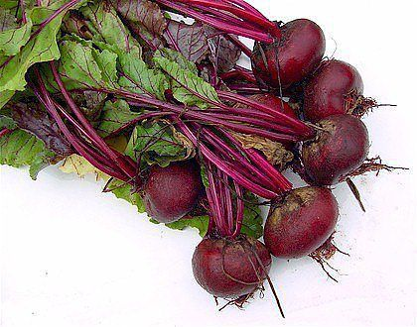
Вкус свеклы своеобразный
И сортов бывает разных:
Винегретная и борщевая,
Для животных – кормовая.
Для людей незаменимая
И гурманами ценимая,
Всем привычная свекла
Не отходит от стола.

Slide 3
А я сочная капуста,
Витаминами горжусь.
В голубцы, борщи, салаты
Я, конечно, пригожусь.
А какие вкусные
Щи мои капустные!

Slide 4
Я- толстый красный помидор,
Люблю детишек с давних пор.
Я- витаминов сундучок,
А ну-ка, откуси бочок!

Slide 5
Перец горький- это пряность,
А болгарский – это овощ.
Впрочем, тут еще как глянуть,
Что за блюдо приготовишь.

Slide 6
Желтая как солнце тыква,
Как арбуз больших размеров.
Но мы к ней давно привыкли
И в ее полезность верим.
Замечательные каши
Нам готовят мамы наши
И пекут нам пироги,
Что вкуснее всех других.

Slide 7
Огуречик, огурец,
Он лежит на грядке
Подмигнул мне удалец-
Будет все в порядке.

Slide 8
Ох, уж этот злющий лук!
С ним узнаешь столько мук!
Жжет глаза и жжет язык,
Заставит плакать в один миг.

Slide 9
На полях растет картофель
И на наших огородах.
Люди сеют его много
Этот чудный дар природы

Slide 10
Нас щекочет аромат
Ягоды клубники.
Согревают вешний сад
Солнечные блики.

Slide 11
Дремлет под землей морковь.
Что же ей там снится?
Пригрозим, нахмурив бровь
-Покажись, девица!

Slide 12
Соком спелым налилась
Ягода малина,
К ней с лукошком пробралась
Славная девчина.

